Slide 1
ES fondu finansējums plūdu un krastu erozijas novēršanai
(2021.-2027.)

Slide 2
Normatīvais regulējums:
Eiropas Savienības kohēzijas politikas programma 2021.-2027.gadam
  (https://www.esfondi.lv/planosana-1 - 53-54 lpp.)
LVGMC “Gaujas upju baseinu apgabala apsaimniekošanas plāns un plūdu riska pārvaldības plāns 2022-2027.gadam”.
  (https://videscentrs.lvgmc.lv/lapas/udens-apsaimniekosana-un-pludu-parvaldiba.)
MK noteikumi – vēl nav izstrādāti.

Slide 3
2.1.3. SAM «Veicināt pielāgošanos klimata pārmaiņām, risku novēršanu un noturību pret katastrofām»
2.1.3.2 pasākums «Nacionālas nozīmes plūdu un krasta erozijas pasākumi»
Pieejamais ERAF finansējums - 49 230 000 euro
Atbalsta likme 85 %
Kopējie sasniedzamie rādītāji:
  zaļā infrastruktūra, kas izveidota vai atjaunināta nolūkā pielāgoties klimata pārmaiņām – 91 ha;
  jaunizveidota vai nostiprināta piekrastes joslas un upju un ezeru krastu aizsardzība pret plūdiem – 15 km;
  iedzīvotāju skaits, kuriem pieejama jauna vai “zaļā” infrastruktūra (2 km rādiusā) – 20 006;
  iedzīvotāju skaits, kas gūst labumu no pretplūdu pasākumiem – 20 272.

Slide 4
Plānotais laika grafiks:
17.05.2023 - Projektu ideju priekšatlase (veic VARAM) – pēc izvērtēšanas tiks izveidots saraksts prioritārā secībā, nosakot katram projektam pieejamo finansējumu un sasniedzamos rādītājus (MK noteikumu pielikums).
2023.g. III cet. – uzsākt MK noteikumu saskaņošanu (VARAM, FM)
2023.g. IV cet. – MK noteikumu apstiprināšana (MK)
2024.g. I cet. - Projektu pieteikumu iesniegšana (pašvaldības)
2024.g. II cet. - Līgumi ar CFLA (CFLA)
2024.g. otrā puse - Īstenošanas uzsākšana (pašvaldības)

Slide 5
Kritēriji projektiem:
Pasākumi aizsardzībai pret plūdiem, primāri nacionālās nozīmes plūdu risku teritorijās atbilstoši nacionālajiem plūdu riska pārvaldības dokumentiem:
1) daudzfunkcionālu zaļās un zilās infrastruktūras risinājumu izveide plūdu risku novēršanai un pielāgošanās tiem, pilsētu lietus ūdens noteces sistēmu izveide, paplašināšana un pārbūve;
2) kombinēti infrastruktūras risinājumi vai hidrotehnisko būvju un pilsētu lietus ūdens noteces infrastruktūras izveide, paplašināšana un pārbūve vietās, kurās zaļās un zilās infrastruktūras pasākumi vien nevar nodrošināt pietiekamu aizsardzību vai nav iespējami,
3) Krasta erozijas risku mazinoši pasākumi, t.sk. prioritāri zaļo risinājumu piemērošana (piem., mākslīgo kāpu veidošana, akmeņu krāvumi, veģetācijas izveide vai atjaunošana) vai kombinētas un hibrīda infrastruktūras ierīkošana, galveno uzmanību pievēršot pasākumiem, kas paredzēti pilsētu un blīvi apdzīvotu vietu aizsardzībai, primāri atbalstot objektus, kas novērš vai mazina vislielāko potenciālo kaitējumu videi un risku iedzīvotāju drošībai, labklājībai un veselībai.

Slide 6
LVGMC Plūdu risku pārvaldības plāna pasākumi Ādažu novadā:
Šī dokumenta sadaļā “VIII.D Pasākumu programma plūdu riska teritorijām” (no 322. lpp – 332.lpp) ir iekļauti sekojoši pasākumi Ādažu un Carnikavas pagastos:
Ādažu pagasts
3.1. Jauna aizsargdambja un sūkņu stacijas izbūve, Gaujas upes kreisā krasta nostiprinājums (5.prioritāte) - Mazināt applūšanas risku 4 155 iedzīvotājiem; - izbūvēt jaunu aizsargdambi no Kadagas tilta līdz Baltezera kanālam (3.5 km garumā); - izbūvēt jaunu sūkņu staciju pie Vējupes caurtekas - regulatora; - nostiprināt Gaujas upes kreiso krastu 1.3 km garumā, izmantojot videi draudzīgus materiālus; - paaugstināt ceļa Ādaži-Kadaga klātni; - izmantot zaļās infrastruktūras elementus.
3.2. Plūdu riska izpēte Garkalnes ciemā (ietverot teritoriju no Gaujas – Baltezera kanāla līdz Āņiem) (7.prioritāte) - Veikt plūdu riska pētījumus Garkalnes ciemā (upes posms no Gaujas-Baltezera kanāla līdz Āņiem), lai izstrādātu efektīvākus pasākumus plūdu riska mazināšanai un 532 iedzīvotāju aizsardzībai.
Carnikavas pagasts
4.1. Jauna Gaujas upes kreisā krasta nostiprinājuma erozijas mazināšanai izbūve (5.prioritāte) - Nostiprināt Gaujas upes kreiso krastu ~900 m garumā, izmantojot mūsdienīgus materiālus (plastmasas rievsienas); - samazināt krasta eroziju; - saglabāt rekreācijas vietu; - aizsargāt no applūšanas Cēlāju ciema teritoriju aptuveni 8 ha platībā.
4.2. Esošās koka rievsienas Gaujas upes kreisajā krastā nostiprinājuma pārbūve krasta erozijas mazināšanai (6.prioritāte) - Mazināt applūšanas risku 60 iedzīvotājiem un 70 mājsaimniecībām; - nostiprināt Gaujas upes kreiso krastu ~150 m garumā – esošās rievsienas vietā, izmantojot mūsdienīgus materiālus (plastmasas rievsienas).

Slide 7
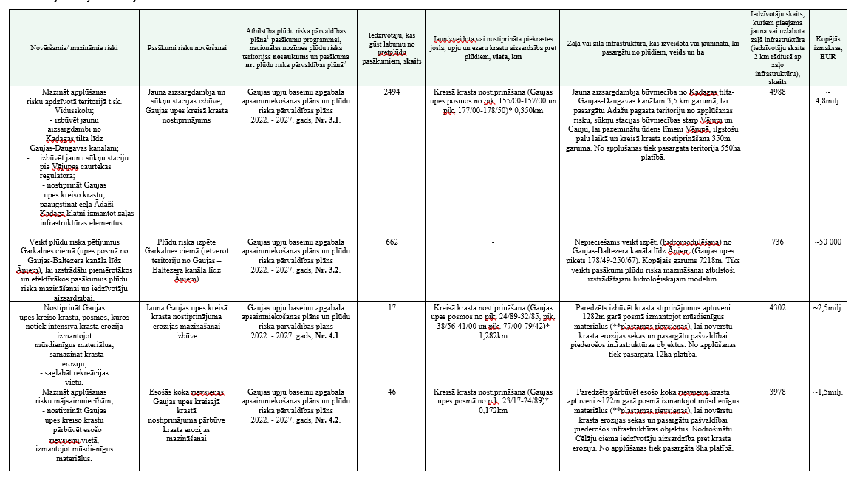
TABULA- PROJEKTA IDEJAS RAKSTUROJUMS

Slide 8
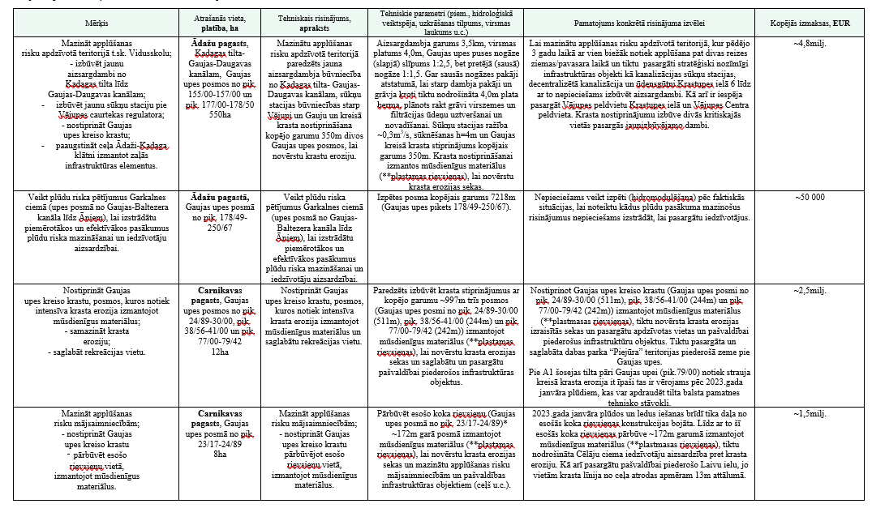
TABULA- PROJEKTĀ PLĀNOTĀS ZAĻĀS INFRASTRUKTŪRAS RAKSTUROJUMS

Slide 9
3.1. JAUNA AIZSARGDAMBJA UN SŪKŅU STACIJAS IZBŪVE, GAUJAS UPES KREISĀ KRASTA NOSTIPRINĀJUMS (ĀDAŽU PAGASTS) (PRIORITĀTE 5)

Slide 10
RISKI
Vēršam uzmanību, ka uz doto brīdi paredzētais aizsargdambja trasējums iet cauri biotopam.
Nepieciešams veikt IVN procedūru.
Iedzīvotāju skaņojumi.

Slide 11
3.2. Plūdu riska izpēte Garkalnes ciemā (ietverot teritoriju no
Gaujas – Baltezera kanāla līdz Āņiem) (ĀDAŽU PAGASTS) (PRIORITĀTE 7)

Slide 12
4.1. JAUNA GAUJAS UPES KREISĀ KRASTA NOSTIPRINĀJUMA
EROZIJAS MAZINĀŠANAI IZBŪVE (CARNIKAVAS PAGASTS) (PRIORITĀTE 5)

Slide 13
RISKI
Ir relatīvi maz Iedzīvotāju, kas gūst labumu no pretplūdu pasākuma.

Slide 14
4.2. ESOŠĀS KOKA RIEVSIENAS GAUJAS UPES KREISAJĀ KRASTĀ
NOSTIPRINĀJUMA PĀRBŪVE KRASTA EROZIJAS MAZINĀŠANAI (CARNIKAVAS PAGASTS) (PRIORITĀTE 6)

Slide 15
RISKI
Ir relatīvi maz Iedzīvotāju, kas gūst labumu no pretplūdu pasākuma.

Slide 16
PALDIES PAR UZMANĪBU!

